Slide 1
Chatpter 07
메모리 관리
01 메모리 관리의 개요
02 연속 메모리 할당
03 분산 메모리 할당 1 : 페이징
04 분산 메모리 할당 2 : 세그먼테이션
요약
연습문제

Slide 2
메모리를 관리하는 정책과 메모리 할당 방법을 알아본다.
연속 메모리 할당 방법을 살펴본다.
분산 메모리 할당 방법인 페이징 방법을 살펴본다.
분산 메모리 할당 방법인 세그먼테이션을 살펴본다.

Slide 3
Section 01 메모리 관리의 개요(1. 메모리 관리의 개념과 정책)
메모리 관리의 개념
메모리 관리는 프로세스들을 위해 메모리 할당, 제거, 보호하는 활동
디스크에 있는 프로그램을 실행하려면 먼저 메모리에 적재 후- 메모리 관리자가 예약된 메모리 할당해 주는 것
다중 프로그래밍 시스템에서 여러 프로세스가 메모리에 상주할 수 있도록 운영체제가 동적으로 메모리 세분화
메모리 관리 정책
적재 정책 : 디스크에서 메모리로 프로세스 반입 시기 결정하는 것
요구 적재 : 운영체제나 시스템 프로그램, 사용자 프로그램 등 참조 요청에 따라 다음에 실행 할 프로세스를 메모리에 적재하는 오래된 방법
예상 적재 : 시스템의 요청을 미리 예측하여 메모리에 적재하는 방법
배치 정책 : 디스크에서 반입한 프로세스를 메모리 어느 위치에 저장할 것인지 결정
대치 정책 : 메모리가 충분하지 않을 때 현재 메모리에 적재된 프로세스 중 제거할 프로세스를 결정하는 교체 방법

Slide 4
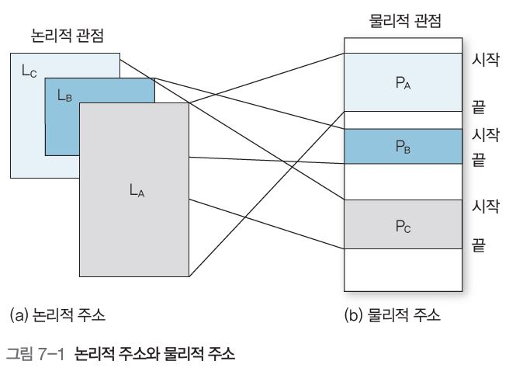
2. 메모리의 구조와 매핑(사상)
메모리의 구조
※ 실제 데이터나 프로그램을 저장하는 공간
※ 프로그래머가 프로그래밍에 사용하는 공간

Slide 5
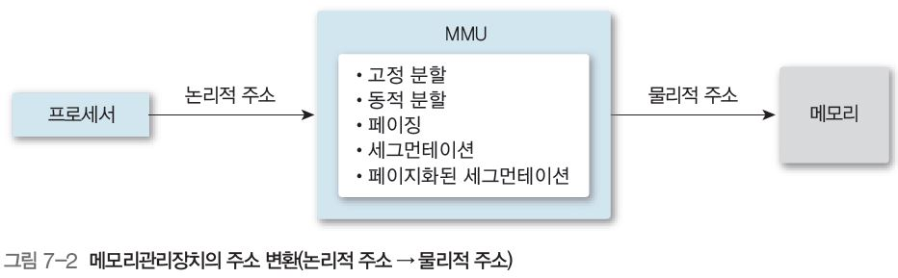
2. 메모리의 구조와 매핑(사상)
메모리 장치의 주소 변환
※ MMU (Memory Management Unit)

Slide 6
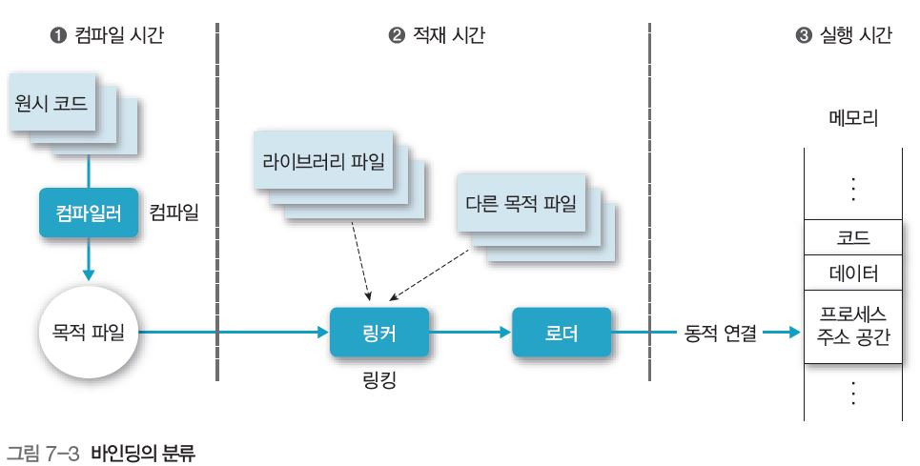
2. 메모리의 구조와 매핑(사상)
매핑^{mapping}
논리적 주소와 물리적 주소의 연결
바인딩^{binding} : 매핑시켜 주는 작업
바인딩 작업은 컴파일 시간, 적재시간, 실행시간으로 구분한다.
❷ 적재 시간
프로세스를 메모리의 어디에 적재해야 할지 컴파일 과정에 알려 주지 않으면 컴파일러는 대체 가능한 상대 주소 생성. 상대 주소는 프로그램의 시작 주소가 0으로 생성되므로 최종 바인딩을 적재시간까지 연기. 시작 주소가 변하면 단지 변화된 값을 반영하려고 사용자 코드를 재적재(정적 대치)
- 바인딩 : 논리적 주소(변수)를 물리적 주소로 변환 과정 즉, 프로그램에 있어서의 모든 번지를 절대 번지로 바꾸어 메인 메모리의 고정된 부분에 적재하는 것
❸ 실행 시간
프로세스 실행 도중 메모리의 한 세그먼트에서 다른 세그먼트로 이동 한다면 바인딩은 수행 시간까지 연기(지연). 이런 주소 체계는 기본 및 경계(한계) 레지스터 등 특수 하드웨어의 지원 필요. 현재 범용 운영체제 대부분 실행 시간에 바인딩 방법 사용 .
❶ 컴파일 시간
프로세스가 메모리에 적재될 위치를 컴파일 과정에서 알 수 있다면 컴파일러는 물리적 주 소 생성 가능

Slide 7
3. 메모리 관련 용어
3-1. 동적 적재
초기의 컴퓨터 시스템에서는 메모리의 크기가 프로세스의 크기를 제한했다. 따라서 바인딩을 최대한 늦춰 실행 직전에 주소를 확정하면 메모리를 효율적으로 운영할 수 있는 동적 적재 방법을 제안함
동적 적재는 모든 루틴을 메모리에 적재하지 않고 교체 가능한 형태로 디스크에 저장
하며, 메인 프로그램만 먼저 메모리에 적재하여 수행
메인 프로그램에 다른 루틴이 필요 할 때 메모리에 적재되어 있는지 조사. 적재되어 있지 않다면 해당 루틴을 메모리로 적재 하려고 호출하면서 프로그램의 주소 테이블을 갱신
동적 적재는 사용하지 않을 루틴을 메모리에 적재하지 않으므로 메모리 효율적으로 사용
오류가 발생하기도 하지만 프로그램 전체 양이 많을 때 더 유용

Slide 8
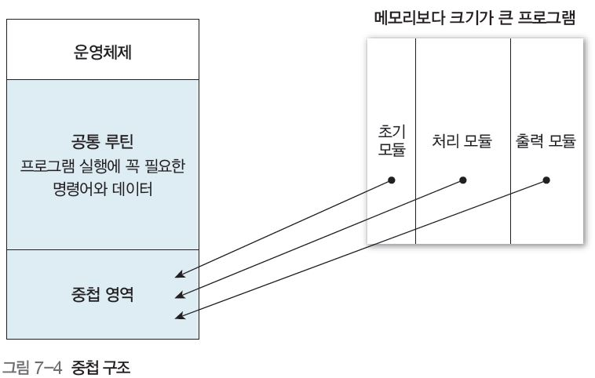
3. 메모리 관련 용어
3-2. 중첩(오버레이)
실행하려는 프로그램이 메모리보다 클 때는 당장 필요하지 않은 프로그램의 일부는 중첩 (오버레이)으로 설정 가능.
중첩은 운영체제 영역과 메모리의 일부 영역에는 프로그램 실행에 꼭 필요한 명령어와 데이터만 저장, 나머지 중첩 영역에는 필요할 때 호출하여 적재하는 방법
구조
← 실행 프로그램 3단계로 분할
①
②
③

Slide 9
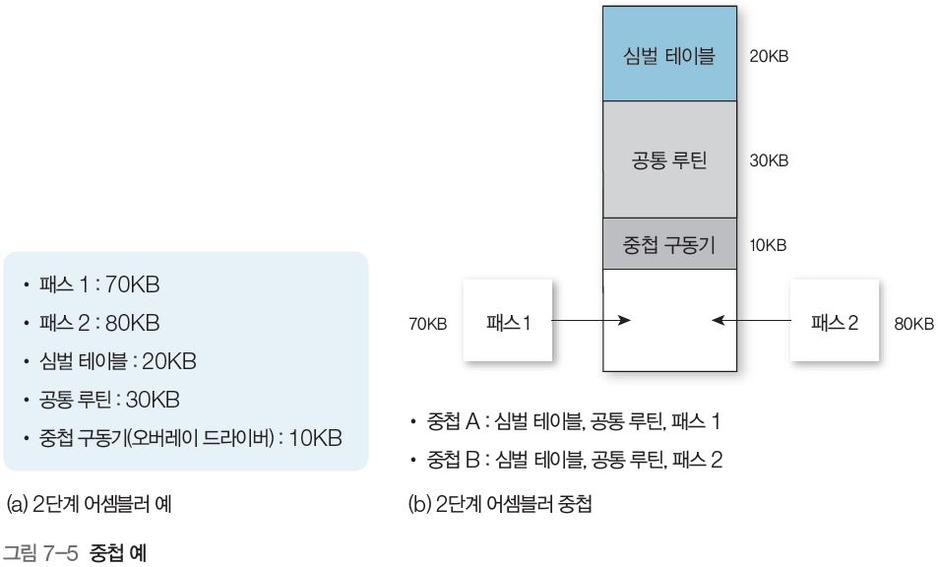
3. 메모리 관련 용어
중첩 예
◆ 두 개의 중첩 정의
- 패스 1과 패스 2과 동시에 메모리 내에 있을 필요가 없으므로 다음과 같은 두 개의 중첩 사용
(A) 심볼 테이블, 공통루틴, 패스1(70KB)
(B) 심볼 테이블, 공통루틴, 패스2(80KB)
◆ 사용자 영역 : 200K (수행될 수 없음)
◆ 모든 내용 적재 : 210K 필요
[해결]
10K : 오버레이 드라이버 추가 - 중첩A를 시작하고, 패스 1이 끝날 때 중첩 B를 메모리로 읽어 들이고 중첩 A상에 기록, 제어를 패스 2로
옮김 : A(120K), B(130K) 필요로 함
중첩 A에 대한 코드 위에 중첩 B에 대한 코드를 입출력 하므로 다소 늦게 수행

Slide 10
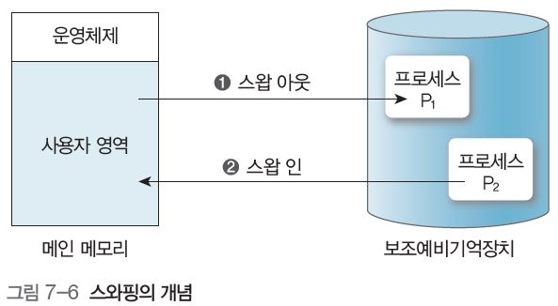
3. 메모리 관련 용어
3-3. 스와핑(프로세스 교체)
다중 프로그래밍 환경에서 프로세스는 사용자 프로그램이 끝날 때까지 메모리에 저장 되는 원칙을 지켜왔다. 이 방법은 프로세스를 빈번하게 교환하는 순환 할당 알고리즘이나 우선순위에 바탕을 둔 알고리즘에는 적합하지 않음, 따라서 교체 방법이 필요함.
스와핑은 프로세서 할당이 끝나고 수행 완료 된 프로세스는 보조기억장치로 보내고(스왑 아웃), 새롭게 시작하는 프로세스는 메모리에 적재(스왑 인). 프로세스는 메모리에 있어야 수행되므로 일시적으로 디스크로 이동했다가 메모리로 되돌아와 다시 수행 가능
개념

Slide 11
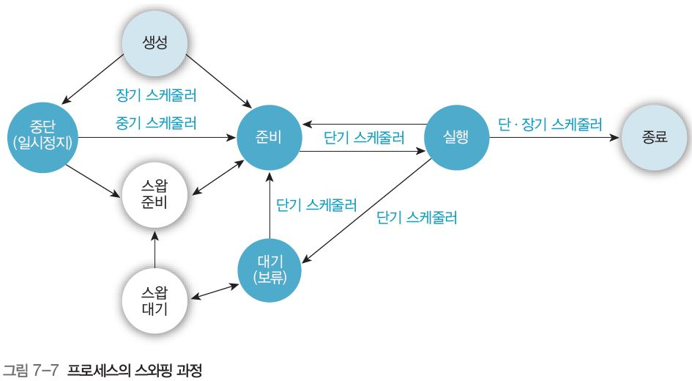
3. 메모리 관련 용어
프로세스의 스와핑 과정
[예] 순환 할당 프로세서 스케줄링 알고리즘에서는 프로세스 할당 시간이 지나면 실행중인 프로세스를 디스크로 옮기고 다른 프로세스를 메모리로 가져온다.
- 스와핑은 중기 스케줄링이다.
- 중기 스케줄러가 디스크에 저장된 프로세스를 메모리로 옮기고, 메모리에 적재된 프로세스를 준비 큐에서 대기하도록 하는 과장이다.

Slide 12
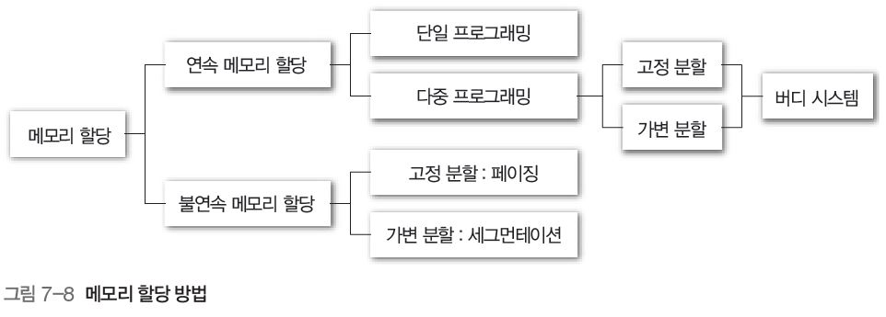
3. 메모리 관련 용어
3-4. 메모리 적재 방법
메모리에 프로세스를 적재하는 방법은 크게 2가지로 분류한다.
① 연속 메모리 적재 방법
② 불연속(분산) 메모리 적재 방법 : 페이지 단위 또는 세그먼트 단위
초기 시스템에는 연속적 메모리 할당 즉, 연속된 하나의 블록 차지하는 방식 사용
[예] 직접 배치, 중첩(오버레이), 고정 분할 기법 등
고정분할 방법 : 크기가 다른 프로세스에 모두 같은 크기의 메모리를 할당하여 메모리 낭비를 했다.
가변분할 방법 : 고정분할 방법의 문제를 해결하는 방법으로 프로세스 크기에 따라 메모리를 다르게 분할하는 방법이다.
고정 및 가변분할 방법은 내부 단편화와 외부 단편화가 발생하므로 효과적인 방법은 아니다. 따라서
이러한 문제를 해결하는 방법이 분산 메모리 할당 방법이다.
※ 분산 메모리 할당방식 = 불연속(분산) 메모리 적재 방법
▶ 프로세스(페이지나 세그먼테이션으로 구성)가 보조기억장치에 적재되어 있다가  프로세서 요구로 메인 메모리 여러 영역에 할당되는 방식으로
⇒ 현재의 가상 메모리 관리기법으로 발전

Slide 13
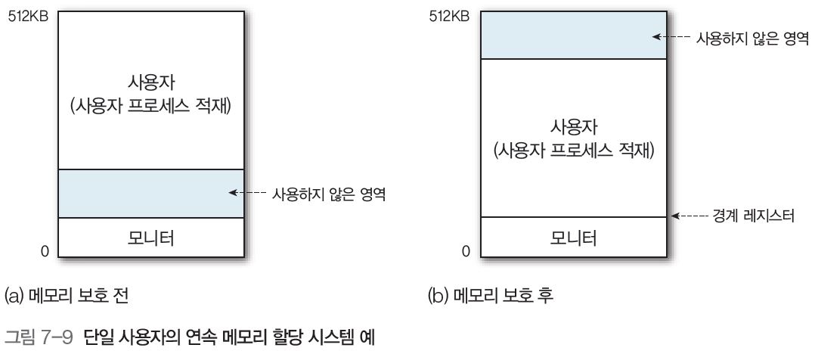
Section 02 연속 메모리 할당(1. 단일 프로그래밍 환경에서 할당)
단일 사용자 메모리 할당의 예
▶ 초기의 컴퓨터 시스템, MS-DOS 환경 - 한 번에 한 사용자만 기계 사용 - 모든 자원 - 사용자 단독 사용 - 프로그램의 크기 – 메인 메모리 용량 범위 내 - 직접 배치 과정 수행 - 같은 메모리 위치(절대 적재)에 적재 - 메모리 - 사용자 공간, 운영 체제(모니터), 미사용 부분으로 나누는 단순한 기법 사용 - 운영체제 - 메모리의 하위나 상위에 둠
■ (a) 메모리를 제어하는 권한이 사용자에게 있게 때문에 사용자가 주소를 잘못 지정하면 운영체제가 손상 될 수 있다.
■ (b)와 같이 프로세스에 경계(한계) 레지스터를 두어 운영체제 손상을 방지한다.

Slide 14
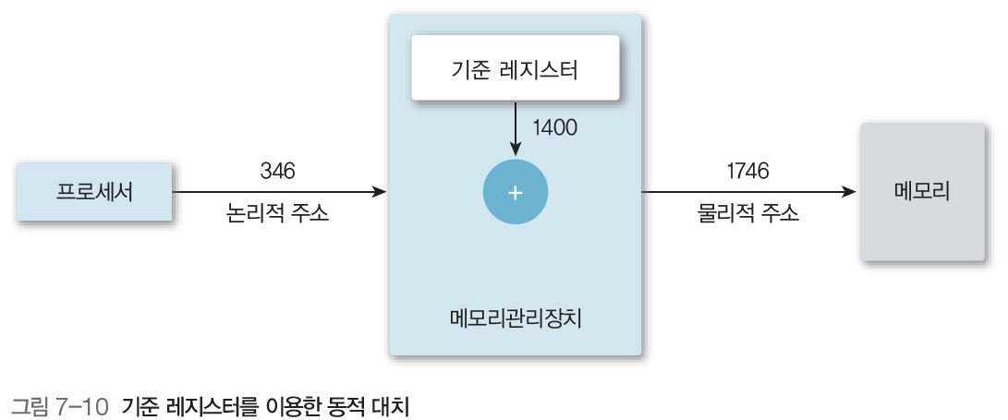

1. 단일 프로그래밍 환경에서 연속 메모리 할당
▶ 연속메모리 할당의 문제점 : 사용자 프로그램의 적재이다. - 컴퓨터 주소 공간이 0000부터 시작하더라도 사용자 프로그램의 처음 주소는 0000번지가
아니고 기준 레지스터 값 이후가 되므로 기준 주소가 변하면 다시 재 적재 되어야 함
- 다음 2가지 방법을 고려하여 이런 운영체제의 동적 적재하는 것이다.
▶ 운영체제의 동적 적재를 위한 방법 ① 사용자 프로그램을 기준으로부터 상위 주소에 적재하는 하는 것.
[장점] 사용되지 않은 공간이 중간에 있으므로 운영체제나 사용자 프로그램의 공간을 확장할
수 있다는 장점이 있다. ② 수행할 때까지 주소 바인딩 연기 : 기준 레지스터(재배치 레지스터) 필요
- 이 방법은 [그림 7-10] 과 같이 주소 바인딩을 연기하는 기준 레지스터가 필요하다.
기준 레지스터에 있는 값을 사용자 프로세스 메모리로 보낼 때 생성하는 주소 값에 더한다.
[예] 기준 값 : 1400
- 주소 0에 대하여 동적으로 1400 으로 재배치
- 346에 대한 접근은 1746으로 재배치됨
기준 레지스터는 가장 작은 물리적 주소 저장, 경계 레지스터는 프로그램 영역이 저장되어 있는 크기 저장 즉, 기준 레지스터는 물리적 주소, 경계 레지스터는 논리적 주소

Slide 15
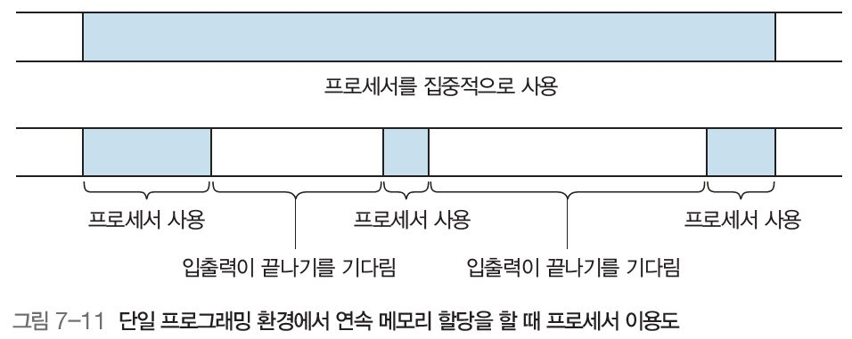
1. 단일 프로그래밍 환경에서 연속 메모리 할당
[장점] 단순하고 이해가 쉬우나 [단점] 한번에 프로그램 하나만 사용할 수 있고 메모리 효율성이 떨어진다.
다중 프로그래밍이 불가능 메인 메모리보다 큰 프로그램을 수행할 수 없으며
- 교체 기법 이용하여 메인 메모리보다 더 큰 프로그램 실행할 수 있기 때문에 제한된 메인 메모리를 확장시키는 방법 제공
- [그림 7-11]과 같이 프로세스 중심 작업이라면 프로세스를 중심적으로 사용할 수 있지만, 일출력 작업이 교대로 발생한다면 프로세스 유휴상태가 자주 일어난다,
- 자원 낭비가 심하고 프로세스 스와핑(교체) 비용이 많이 든다.
[장 점] - 시스템 단순
- 사용자 공간 확대(운영체제 부분이 작아도 가능)
[문제점] - 자원의 낭비(프로그램이 차지하고 남은 부분에 대한 활용이 불가능) - 교체 비용이 크고, 입출력 때 프로세서는 유휴상태 - 사용되지 않는 프로그램 적재

Slide 16
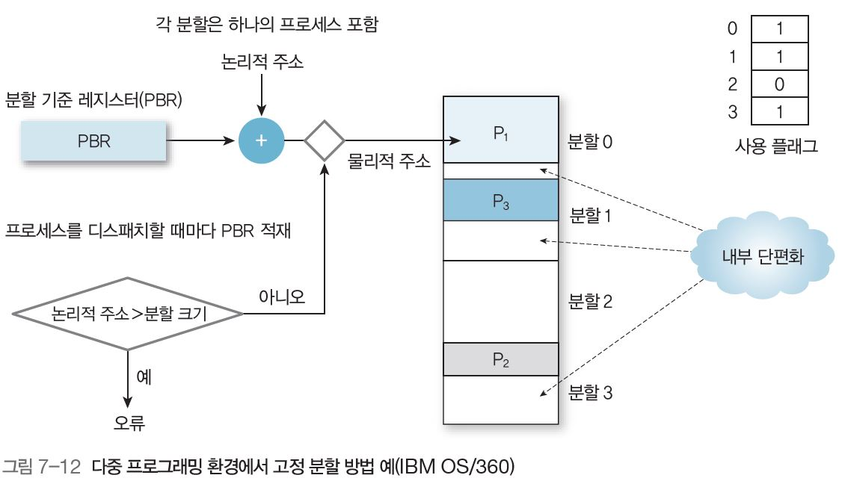
2. 다중 프로그래밍 환경에서 연속 메모리 할당
■ 다중 프로그램 환경에서 연속 메모리 할당을 지원하는 방법은 2가로 구분한다.
① 고정 분할 방법
② 가변 분할 방법
2-1. 고정 분할 방법
연속 메모리 할당에서는 메모리를 여러 개의 고정된 크기로 분할하고 분할된 각 메모리는 프로세스
하나 실행 가능, 이때 [그림 7-12]와 같이 분할 기준 레지스터 값에 논리주소 값을 더해서 생성한다.
예

Slide 17
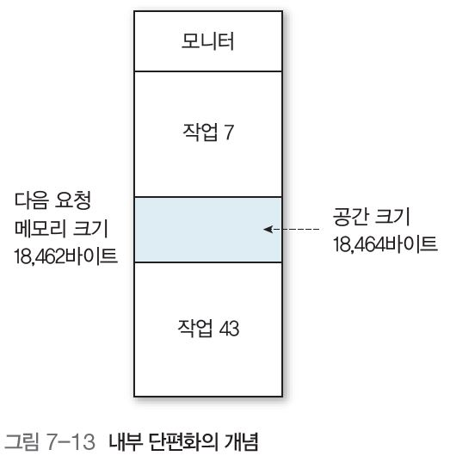
2. 다중 프로그래밍 환경에서 연속 메모리 할당
고정 분할 방법에서는 논리적 주소가 분할된 메모리보다 크면 오류가 발생하고, 작으면 내부 단편화가 발생한다.
내부 단편화의 개념
[그림 7-143]과 같이 사용자 공간이 18,464바이트이고 프로세스가 그 중 18,642바이트를
요구한다고 가장 할 경우 사용자 가능 공간이 2바이트 남음, 이를 내부 단편화라고 한다..

Slide 18
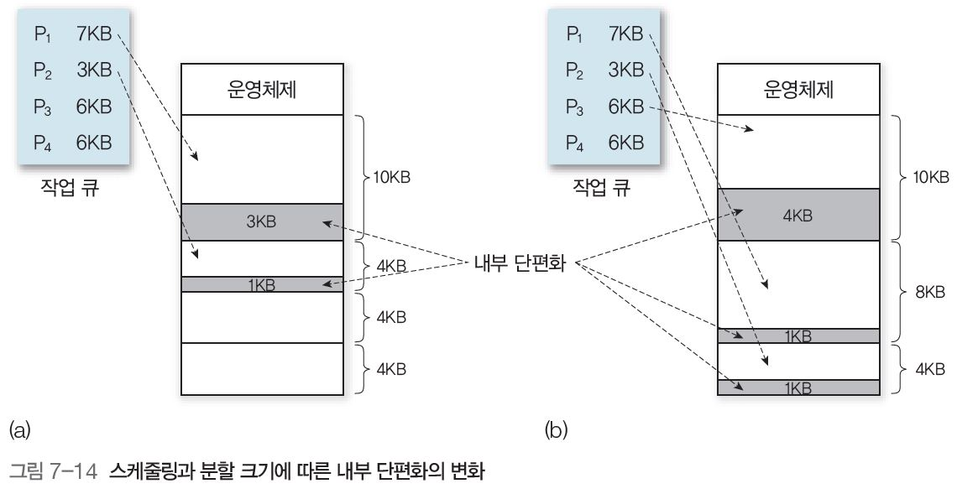
2. 다중 프로그래밍 환경에서 연속 메모리 할당
스케줄링과 분할 크기에 따른 내부 단편화의 변화
[예] 32K 메모리 시스템 : 운영체제(10K), 사용자 공간(22K)
작업 큐 : 7K, 3K, 6K, 6K를 요구하는 작업
-10K영역과 3개의 4K영역으로 나눔
7K 작업 10K영역에[3K 내부 단편화]
3K 작업  4K 영역 하나에 [1K 내부 단편화] 할당
6K 작업  할당될 수 없음
10K, 8K, 4K 영역으로 나눔 7K 작업  8K 영역에 3K 작업  4K영역에 6K 작업  10K 영역에 할당 수행

Slide 19
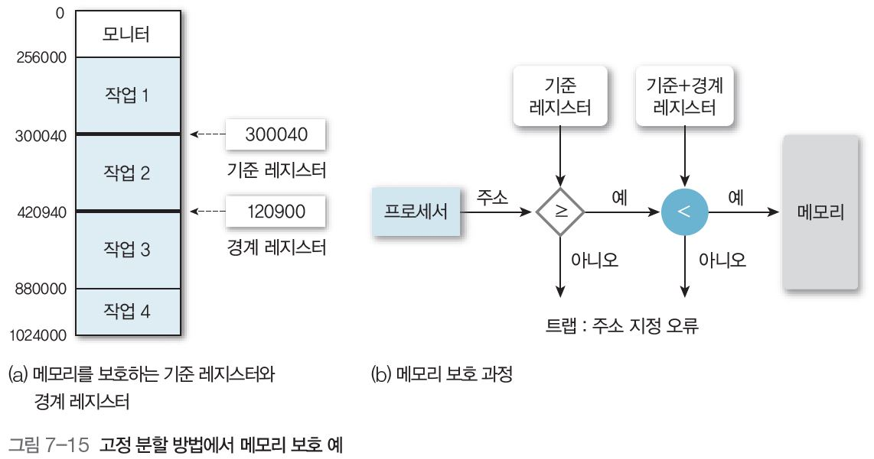
2. 다중 프로그래밍 환경에서 연속 메모리 할당
고정 분할 방법에서 메모리 보호 예
● 프로세스가 동시에 메모리에 상주해야 하므로 메모리의 보호가 필요 함 ● 해결 방법 : 분할된 영역 보호하기 위해 기준 레지스터와 한계 레지스터사용 해결
- [그림 7-15]의 (a)에서 작업 2는 물리적 주소인 300040이고, 크기는 120900이다.
- 따라서 기준 레지스터에 가장 작은 물리적 주소에 300040을, 경계 레지스터에는 120900을 저장
- 사용자 주소 범위는 0~ 120900으로 논리적 주소인 경계 레지스터보다 작아야 한다.
- 상한 값은 420940(=기준 레지스터 +경계 레지스터 = 300040 + 120900)이므로 사용자 주소는
하한 값과 상한 값 사이가 된다.
고정 분할 방법에서는
프로그래밍의 성능이 분할 수에 제한

Slide 20
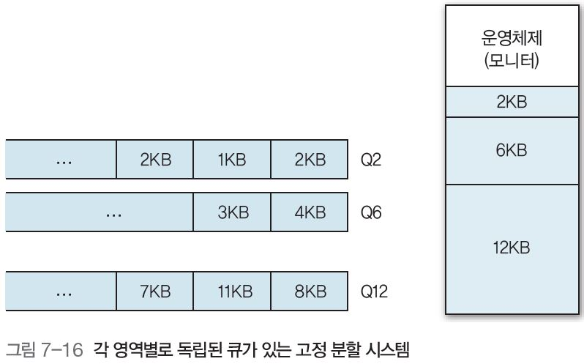
2. 다중 프로그래밍 환경에서 연속 메모리 할당
각 영역별로 독립된 큐가 있는 고정 분할 시스템
[그림 7-16]과 같이 크기가 2KB인 큐 Q2, 6KB인 큐 Q6, 12KB 큐 Q12가 있다고 가정
- 이 방법에서는 크기에 따라 담당하는 큐가 있어 Q2가 가득 차면 다른 큐 Q6, 큐 Q12가 비어 있어도 사용할 수 없다는 문제가 발생한다.
- 이 문제는 모든 작업을 하나의 통합된 대기 큐에 넣고 운영하는 방법을 제안하여 해결했음
크기에 따라 담당하는 큐가 있어 큐 Q2가 차면 다른 큐 Q6과 Q12가 비어 있어도 사용할 수 없다는 문제가 발생

Slide 21
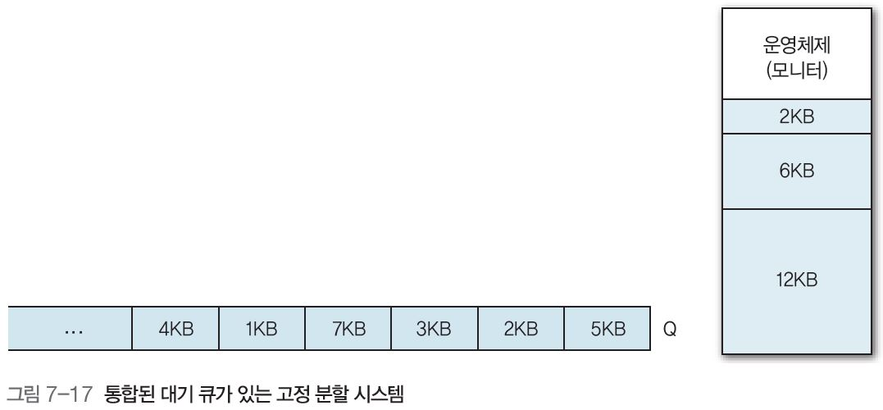
2. 다중 프로그래밍 환경에서 연속 메모리 할당
통합된 대기 큐가 있는 고정 분할 시스템
[그림 7-17]과 같이 크기가 2KB, 6KB, 12KB로 분할된 분할된 메모리 영역과 선입선처리 작업 스케줄러 대기 큐가 있다고 가정
- 작업이 5KB, 2KB, 3KB, 7KB로 도착 했다면 우선 5KB 작업1을 6KB 영역에, 2KB 작업 2을 2KB 영역에 할당한다. 다음 3KB 작업 3은 비어 있는 12KB 분할된 메모리 영역에 할당한다.
- 이어 7KB 작업 4는 작업 1과 작업 2를 종료했어도 분할 영역이 작아 기다리다가 작업 3이 끝난 후에야 12KB 영역에 할당할 것이다. 이처럼 통합 큐에도 작업 5, 작업 6이 사용할 수 있는 2KB 영역과 6KB 영역이 비어 있어도 7KB 작업 4 때문에 기다리는 문제가 발생한다.
통합 큐에서도 작업 5와 작업 6이 사용할 수 있 는 2KB 영역과 6KB 영역이 비어 있더라도 7KB 작업 4 때문에 기다려야 한다는 문제가 발생

Slide 22
2. 다중 프로그래밍 환경에서 연속 메모리 할당
다중 프로그래밍의 성능을 향상 시키려면 메모리 분할, 작업 큐와 관련된 사향을 결정
분할 영역의 크기
시스템 부하를 분석하여 분할 영역의 개수와 크기를 결정. 이때 개수는 다중 프로그래밍의 정도가 될 수 있음
영역의 크기 결정은 시스템 전체의 효율 나타냄
영역의 배치
프로그램 작업을 어느 영역에 배치하는지 결정해야 하는데, 작업 스케줄러 필요함

Slide 23
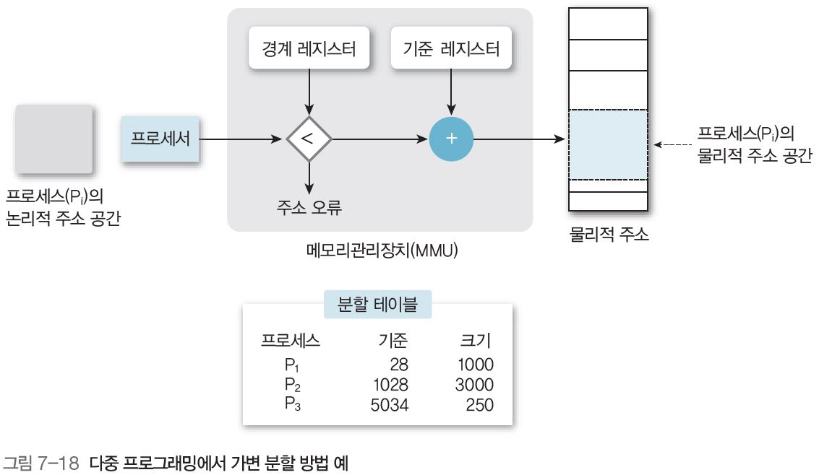
2. 다중 프로그래밍 환경에서 연속 메모리 할당
2-2 가변 분할 방법
고정된 경계를 없애고 각 프로세스가 필요한 만큼 메모리를 할당하는 방법
예 - [그림 7-18]의 분할 테이블에 있는 P3은 기준 레지스터(5034)와 경계 레지스터(250)에 매핑되어 물리주소 주소를 생성 한다. 이 때 프로세스로 생성한 논리적 주소가 경계 레지스터 값보다 크면 오류가 발생한다.

Slide 24
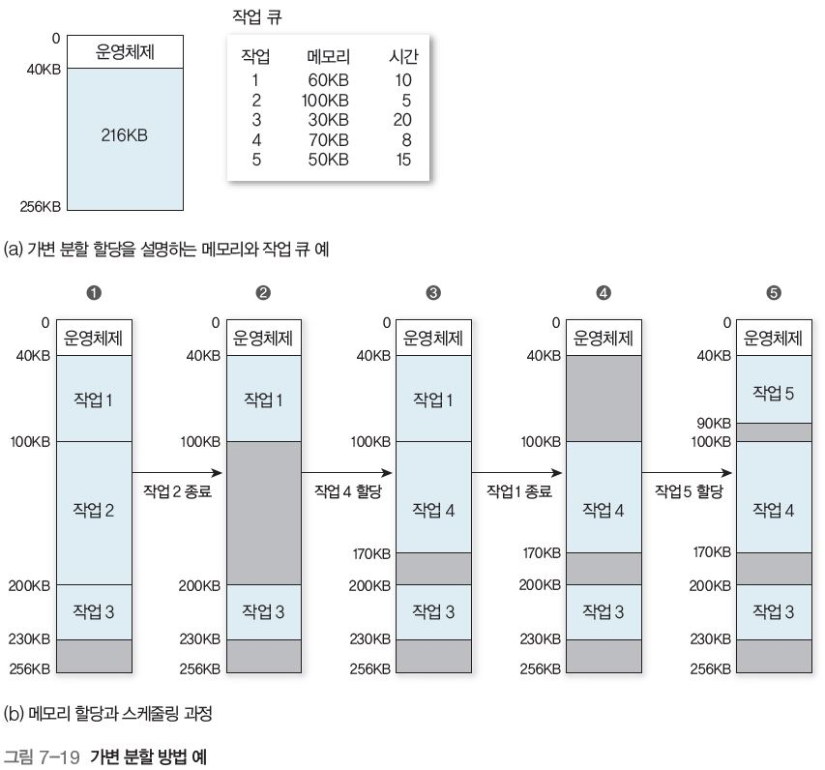
2. 다중 프로그래밍 환경에서 연속 메모리 할당
가변 분할 방법 예
작업 1~작업 3에 메모리 할당하면 (b)의 ❶ 5시간 후에 작업 2를 종료하여 사용한 메모리 해제하면 ❷ 여기에 작업 4를 할당하면 ❸ 작업 1을 10시간 후에 종료하여 메모리 해제하면 ❹ 작업 5에 메모리 할당하면 ❺가 됨

Slide 25
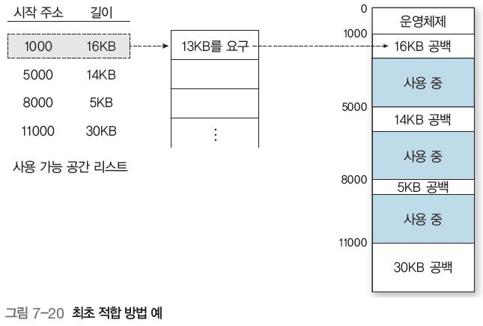
2. 다중 프로그래밍 환경에서 연속 메모리 할당
사용 가능 공간을 어느 작업에 할당하는 것이 가장 좋은지 결정하는 일반적인 메모리 배치 방법으로는 최초 적합, 최적 접합, 최악 접합 등을 들 수 있다.
사용 가능 공간을 어느 작업에 할당하는 것이 가장 좋은지 결정하는 메모리 배치 방법
① 최초 적합 방법
프로세스를 사용 가능 공간 중 충분히 큰 첫 번째 공간에 할당, 검색을 사용 가능 공간의 리스트 맨 앞이나 이전의 최초 적합 검색이 끝났던 곳에서 시작하면 충분히 큰 사용 공간 빨리 찾기 가능. 공간 활용률 떨어질 수 있는 단점
예
▶ 검색 : 사용가능 공간 집합의 시작에서 또는 이전의 최초 적합 검색이 끝났던 곳에서 시작
▶ 특징 : 빠를 수 있지만 공간 활용 율이 떨어질 수 있음

Slide 26
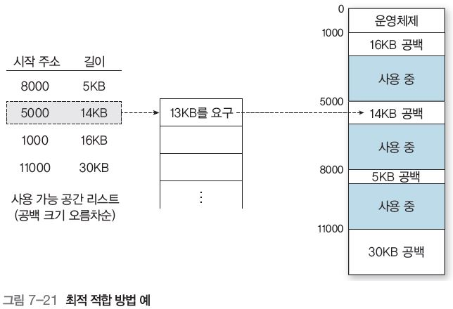
2. 다중 프로그래밍 환경에서 연속 메모리 할당
② 최적 적합 방법
- 프로세스를 충분히 큰 사용 가능 공간 중에서 들어갈 수 있는 가장 작은 공간에 할당. - 사용 가능 공간이 크기 순으로 정렬되어 있지 않으면 전체를 검색 해야 함. - 사용 가능 공간을 계속 정렬하는 과정이 필요하므로 비효율적 - 사용 가능 공간 이용률은 향상될 수 있으나 할당 과정에 많은 시간 소요.
예
▶ 검색
- 리스트 크기 순서로 정렬 필요, 아니면 전 리스트 검색
▶ 특징 - 사용가능 공간에 대한 지속적인 정렬과정 필요 함 부담되어 비효율적 수 도 있음 - 사용가능 공간 이용율은 향상될 수 있으나 할당 과정에서 더 많은 시간 소요될 수 있음

Slide 27
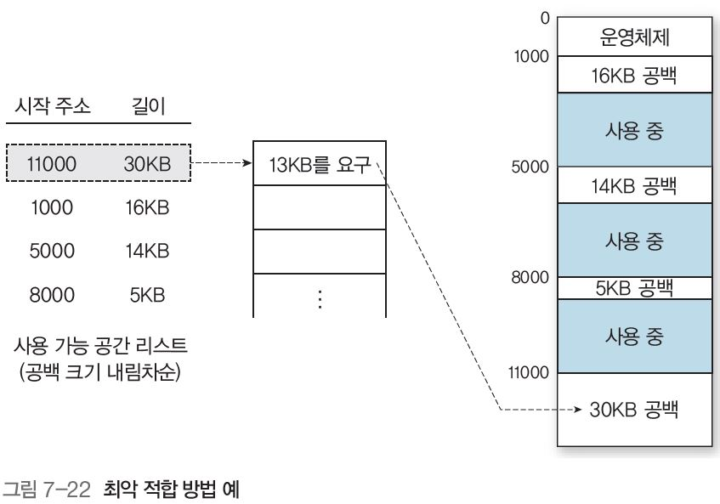
2. 다중 프로그래밍 환경에서 연속 메모리 할당
③ 최악 적합 방법
- 프로세스를 가장 큰 사용 가능 공간에 할당 - 공간이 크기 순으로 정렬되어 있지 않으면 전체 검색해야 함. - 가장 큰 사용 가능 공간에 할당하기 때 문에 가장 작은 또 다른 사용 가능 공간을 만드는 최적 적합보다 메모리 활용 면에서 더 유용
예
▶ 검색 : 리스트가 크기 순서로 되어 있지 않으면 전 리스트 검색
▶ 특징 : 사용가능 공간에 대한 지속적인 정렬과정 필요  부담되어 비효율적 가장 큰 사용가능 공간에 할당 최상 적합 경우 작은 사용가능 공간 생성 또는 다른 사용 가능공간을 만들어 내는 것보다 더 유용 함
▶[모의실험 결과] - 최초 적합과 최상 적합 : 메모리 이용률을 감소 ->최악 적합보다 더 좋음 - 메모리 이용에 있어 최초 적합이 일반적으로 더 빠름

Slide 28
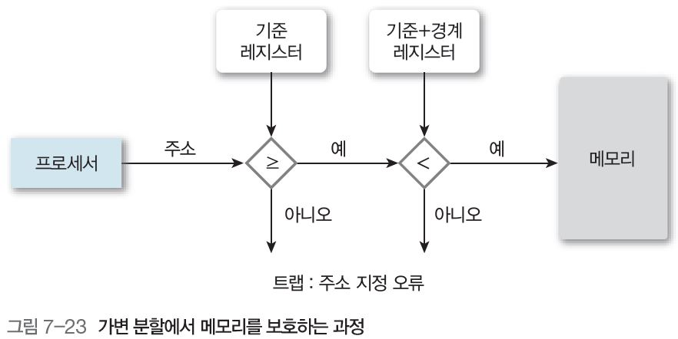
2. 다중 프로그래밍 환경에서 연속 메모리 할당
가변 분할에서 메모리를 보호하는 과정
■ 메모리 보호가 필요 - 상한 값과 하한 값을 갖는 경계 레지스터사용 제공
[예] 프로세스  하한 값: 100040, 크기: 74600 프로세스의 상한 값은 174640(100040+74600)
- 사용자 주소 범위 : 하한 값과 상한 값 사이가 된다.
프로세서가 생성한 모든 주소는 레지스터와 함께 검사하기 때문에 다른 사용자의 프로그램과 데이터 보호가능

Slide 29
2. 다중 프로그래밍 환경에서 연속 메모리 할당
■ 가변 분할 알고리즘 - 외부 단편화 문제 발생
사용가능 기억공간 : 일부 적재, 나머지 공간은 작은 조각으로 나누어짐
프로세스들이 연속된 메모리 차지하는 과정에서 각각의 공백 발생됨
많은 수의 작은 사용가능 공간으로 단편화 됨
공백 크기가 작아짐 - 다른 사용자를 위해서 메모리 할당 못함 ⇒ 외부 단편화 : 가변분할 다중 프로그래밍에서도 발생
이러한 낭비를 해결하는 방안으로 메모리 통합(병합)과 압축 방법을 생각할 수 있다.

Slide 30
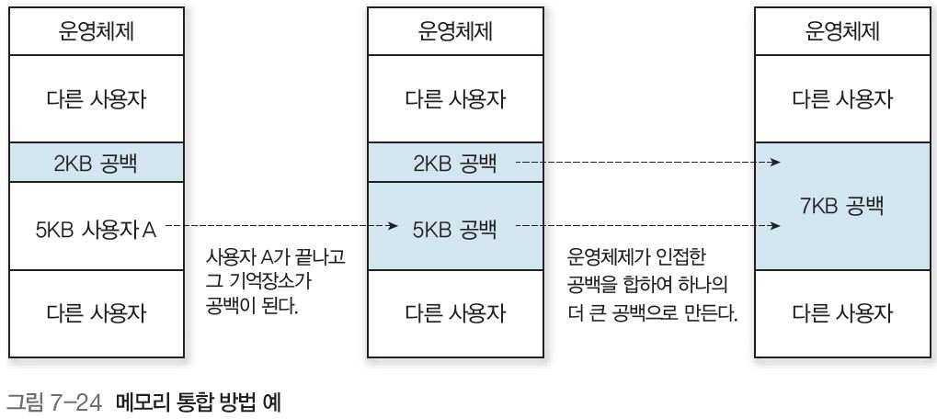
2. 다중 프로그래밍 환경에서 연속 메모리 할당
메모리 통합 방법
- 하나의 작업이 끝났을 때 다른 빈 공간과 인접해 있는지 점검하여 하나로 합치는 것 - 물론 메모리 전반에 흩어진 빈 공간을 모두 통합하기는 곤란
예
▶ 공백의 통합 과정 - 하나의 공백으로 합하는 과정
- 기억장소가 비어있는 다른 기억장소(공백)와 인접되어 있는지 점검 후

Slide 31
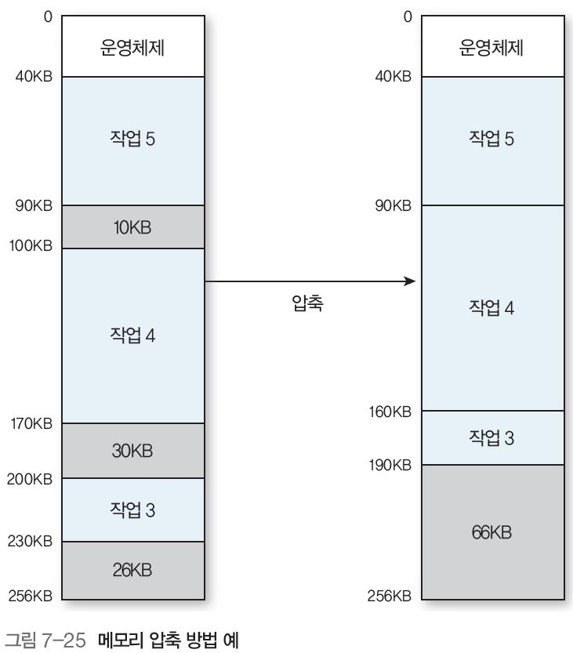
2. 다중 프로그래밍 환경에서 연속 메모리 할당
메모리 압축 방법
메모리의 내용을 적절히 움직여 사용 가능 공간을 큰 블록 하나로 만드는 것
[예] 10K, 30K, 26K의 3개의 사용가능 영역이 66K의 하나의 공간으로 통합
▶ 작업 4와 작업 3 이동  내부 주소들이 재배치되어야 함
▶ 재배치가 정적이면서 어셈블리나 적재할 때 실행 ⇒ 압축은 수행될 수 없음
▶ 특징 - 재배치가 동적인 경우만 가능하고 수행 시간에 이루어짐
▶주소 동적 재배치 ⇒ 기준 레지스터 변화로 새로운 기준 주소 반영
※ 압축이 항상 가능한 것은 아님.
- 주소 대체가 정적이고 컴파일이나 적재할 때 실행된다면 압축을 수행 불가능.
- 주소들을 동적으로 대체하면 프로세스들이 이동하고 기준 레지스터의 변화를 요구하여 새로운 기준주소를 반영하므로 압축은 대체가 동적일 때만 가능. - 실행 시간에 가능

Slide 32
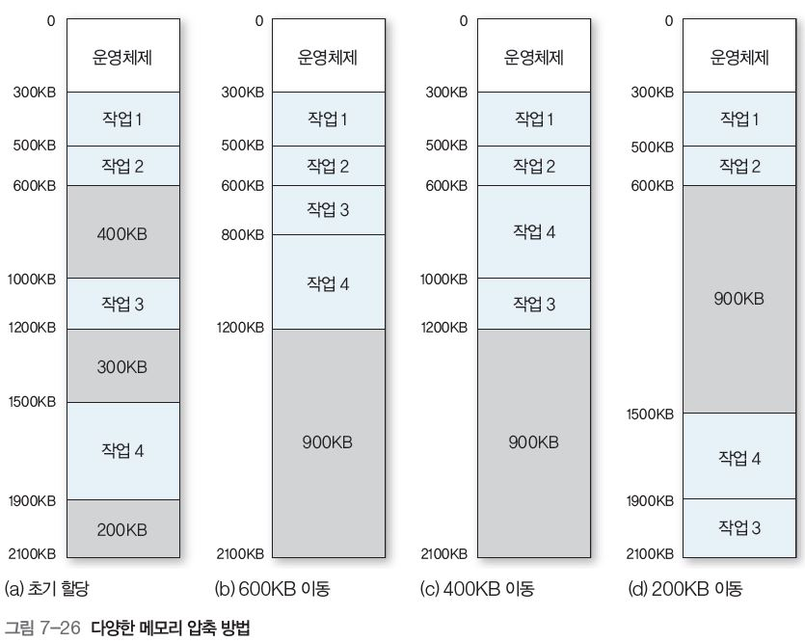
2. 다중 프로그래밍 환경에서 연속 메모리 할당
다양한 메모리 압축 방법
■ [그림 7-26]의 (a)에서 작업 3과 작업 4을 위해 (b)와 같이 총 600KB를 이동하거나 (c)와 같이 작업 3을 작업 4 밑으로 옮겨 200KB만 이동 할 수 있다. 특히 (d)는 사용 가능한 큰 메모리 공간이 가운데 있다는 점이 특이하다.

Slide 33
2. 다중 프로그래밍 환경에서 연속 메모리 할당
■ 압축 방법에 따라 비용에 차이가 있음 - 최적의 압축 정책 선택
[장점]
작은 공백들을 하나의 큰 공백으로 변환 ⇒ 새로운 작업에 할당
[단점]
- 압축하는 동안 시스템 정지
대화형 사용자 : 응답시간이 일정하지 않음
실시간 시스템 : 심각한 문제로 대두될 수 있음
- 메모리에 있는 작업들이 이동하므로 프로그램 적재 시 제거되는 재배치관련 정보를 액세스 가능한 형태 보관해야 함
- 자주 압축 작업이 요구되어 시스템 자원의 소모가 큼

Slide 34
3. 다중 프로그래밍 환경의 버디 시스템
■ 단편화란? - 자원이 연속된 단위로 존재하는 것이 아니라 부분적으로 나뉘어 흩어져 있는 상태
발생장소: 메모리와 디스크에서 고정되지 않은 자원 배분(할당) 과정에서 발생
정의 : 메모리를 배당(회수)하는 과정에서 사용하지 않는 자원이 흩어져 사용(배정)이 불가능한 상태
■ 버디 시스템^{buddy system} 의 개념
단편화 현상을 해결하는 방법
큰 버퍼들을 반복적으로 이등분하여 작은 버퍼들을 만들며, 가능할 때마다 인접한 빈 버퍼들을 합치는 과정 반복, 버퍼를 나눌 때 각각을 서로의 버디라고 함
■ 버디(짝) 시스템 : 둘씩 짝 짓는 방법 - 큰 버퍼들을 반복적으로 이등분하여 작은 버퍼들을 만들며 가능할 때마다 인접한 자유로운(free) 버퍼들을 합치는 과정을 반복 하는 기법 - 버디 : 버퍼(블록)가 나누어 질 때 각각을 서로 버디라고 함
자유 블록의 리스트 배열 유지
리스트에 있는 모든 블록은 같은 크기
배열은 크기로 인덱스(목록) 됨
■ 내부 단편화 해결 방법 : 다양한 블록크기 활용

Slide 35
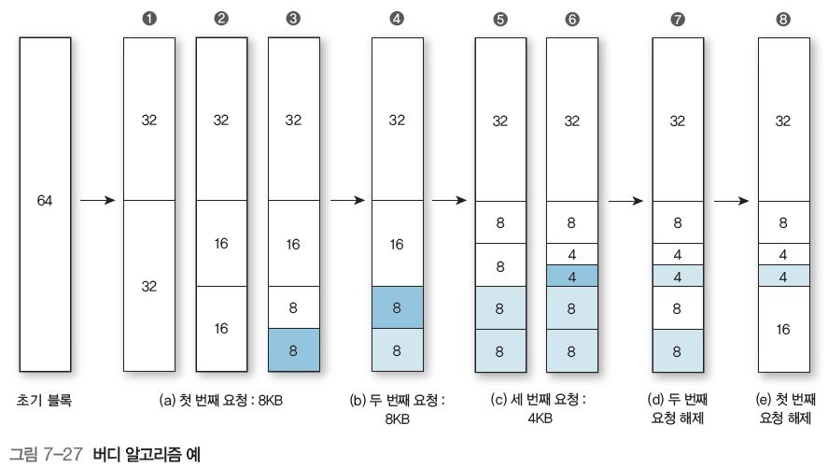
3. 다중 프로그래밍 환경의 버디 시스템
■ 메모리 블록(K)의 범위 : L≤K≤U
L : 할당 가능한 가장 작은 블록, U : 가장 큰 블록(전체 메모리)
블록 : 전체가 할당 되지 않으면 2^{U-1}의 크기를 갖는 2개의 버디로 나누어짐, 예) 전체 메모리 64K(2⁶ ) 이면, 2^{U-1}의 크기는 32K(2⁶⁻¹)이다.
크기가 b인 빈 버디 블록 쌍  크기가 2b인 큰 블록 하나로 만듬
※ 64KB의 초기 블록 사용 예.
① 첫 번 째 8KB 요청  먼저 블록을 두 개의 버디로 쪼갠다(b)  각 블록의 크기는 32KB ▶ 다시 블록을 두 개의 버디로 쪼갠다(c, d)  블록의 크기는 8KB이므로 요청에 할당

Slide 36
3. 다중 프로그래밍 환경의 버디 시스템
※ 64KB의 초기 블록 사용 예.
① 첫 번 째 8KB 요청  먼저 블록을 두 개의 버디로 쪼갠다(b)  각 블록의 크기는 32KB ▶ 다시 블록을 두 개의 버디로 쪼갠다(c, d)  블록의 크기는 8KB이므로 요청에 할당
② 두 번째 요청도 8KB라면 바로 할당 가능(e)
③ 세 번째 요청이 4KB : 다시 블록을 두 개의 버디로 나누어(f) 요청에 할당(g)
④ 두 번째로 요청한 8KB가 해제되고(h), 첫 번째 요청한 8KB가 해제되면서 통합(i)
■ 버디 시스템 ⇒ 고정 분할이나 동적 분할의 단점 해결 방법 ■ UNIX의 커널 메모리 할당 또는 병렬처리 시스템에서 응용
■ 최근의 운영체제 ⇒ 페이징이나 세그먼테이션을 활용한 가상메모리 기법 선호

